Slide 1
ENGLESKI JEZIK
2 April, 2020

Slide 2
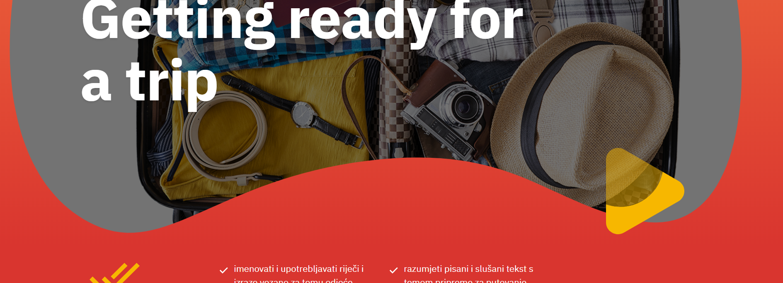
Danas učite imenovati i upotrebljavati riječi i izraze vezno uz temu odjeće te razumjeti pisani i slušani tekst s temom pripreme za putovanje

Slide 3
Otvori Izzi Digitalni obrazovni sadržaji Moje knjige Moji sadržaji
Pronađi lesson 2b
Getting ready for a trip

Slide 4
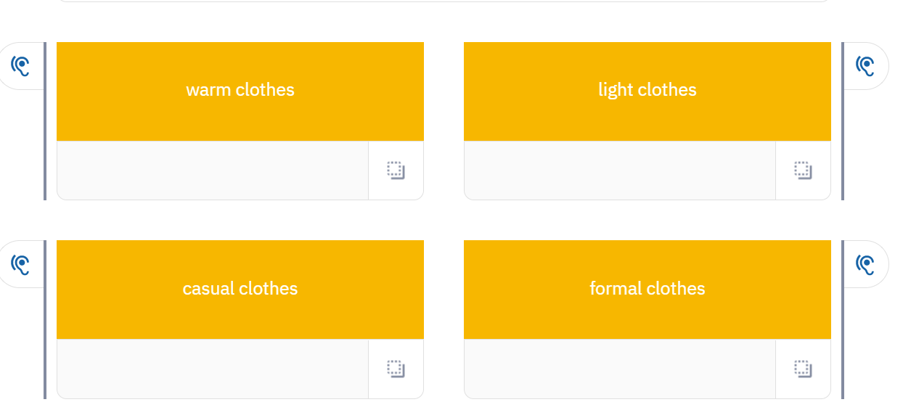
1. Ozbiljno i odgovorno prvo prouči nove riječi.
2. Ponovi izgovor nekoliko puta.
3. Zatim odigraj igru memory da dodatno provježbaš nove riječi.
4. Zatim nauči i ove fraze u Izziju:

Slide 5
Bilježnica: 2 April
Getting ready for a trip
Warm clothes – topla odjeća
Light clothes – lagana odjeća
Casual clothes – ležerna odjeća
Formal clothes – formalna odjeća (npr. uniforme za posao)
Prepiši riječi u rječnik.
RB str. 91 zad. 2.

Slide 6
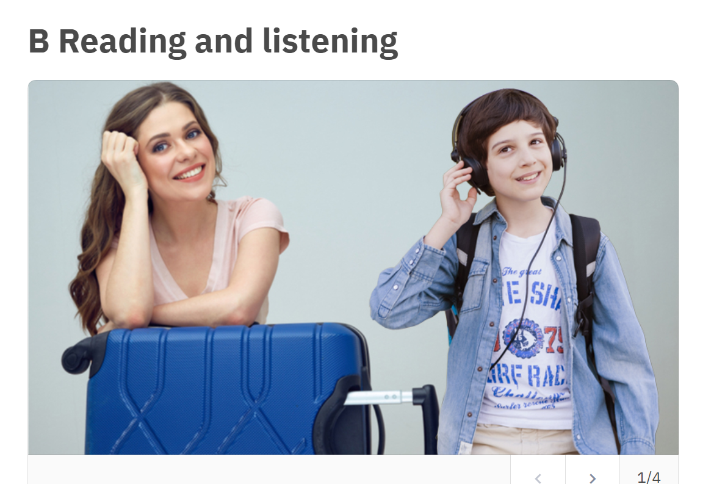
Poslušaj dva kratka tekstića nekoliko puta (idealno bi bilo 3 puta).
Vježbaj čitati ta 2 teksta. Zaustavljaj i ponavljaj.
Riješi i zadatak ispod teksta.
U Izziju vidim rješavate li i ovaj tjedan ću napisati bilješke o vašem radu.
Završio je ožujak, pošaljite mi slike rječnika do ponedjeljka.

Slide 7
Danas imate blok sata engleskog jezika, a samo jednu lekciju vam dajem.
Znam da vam nije lako. Nije ni meni. Srećom da imate Izzi, bilo bi vam puno teže da učite kao i prošle godine, samo udžbenik i CD.
Iskoristite tu sreću što možete učiti na tako zanimljiv način.
Budite i zahvalni što vam dajem ipak manje nego što bi radili da ste danas u školi i zato doista te riječi poslušajte, ponovite, poslušaj tekst jer će posljedice nerada, ukoliko ne budete slušali savjete učitelja biti ozbiljne.
I za kraj…
Upiši broj u kružić na odgovarajuću sličicu u slijedećem zadatku.
Nazive za odjeću učili ste i u 2. razredu.
https://www.liveworksheets.com/worksheets/en/English_as_a_Second_Language_(ESL)/Clothes/The_clothes_nb8115xp

Slide 8
Uslikaj bilježnicu, RB i interaktivni listić. Okreni sliku na pravu stranu, pazi da ne slikaš izdaleka i da nije mutno.
Provjeriti ću jeste li radili u izziju. Ne zaboravite rječnik poslati do ponedjeljka.

